Slide 1

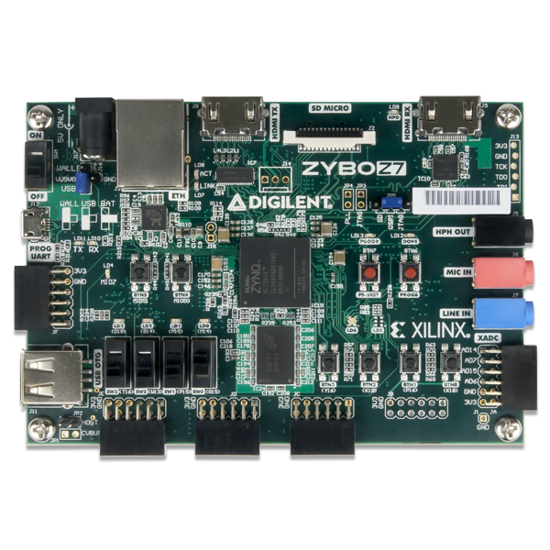
IEE 2463 Sistemas Electrónicos Programables
Igor Peralta
Ayudante
Departamento de Ingeniería Eléctrica
Pontificia Universidad Católica de Chile
Arreglos y punteros

Slide 2
Definición Arreglos o Arrays
Son colecciones indexadas de variables
Para declarar un arreglo hay que definir:
Tipo de elementos
Nombre
Tamaño -> El compilador de C asigna un espacio en memoria
Los strings son arreglos de caracteres finalizado en el carácter nulo ‘\0’
char nombre_string[tamaño];
tipo nombre[tamaño];

Slide 3
Inicialización Arreglos o Arrays
Formas de inicializar arrays:
char nombre[] = “hola”;
char nombre[5] = “hola”;
char nombre[50] = “hola”;
char nombre[] = {‘h’, ‘o’, ‘l’, ‘a’, ‘\0’};
char nombre[5] = {‘h’, ‘o’, ‘l’, ‘a’, ‘\0’};
Notar que si bien los strings terminan en el carácter nulo. Un arreglo de ints no lo necesita:
int nombre[3] = {1, 2, 3};
int nombre[] = {1, 2, 3};
Podemos hacer arreglos multidimensionales (arreglos de arreglos):
int nombre[2][3] = {{00, 01, 02}, {10, 12, 12}};

Slide 4
Consideraciones Arreglos o Arrays
LOS ARREGLOS NO PUEDEN SER ASIGNADOS CON EL OPERADOR = UNA VEZ QUE HAN SIDO DECLARADOS
Si queremos modificarlos habrá que modificar cada elemento individualmente
EL PRIMER ELEMENTO DE UN ARREGLO ES EL ÍNDICE 0
Para el manejo de strings, podemos utilizar funciones de la librería string.h

Slide 5
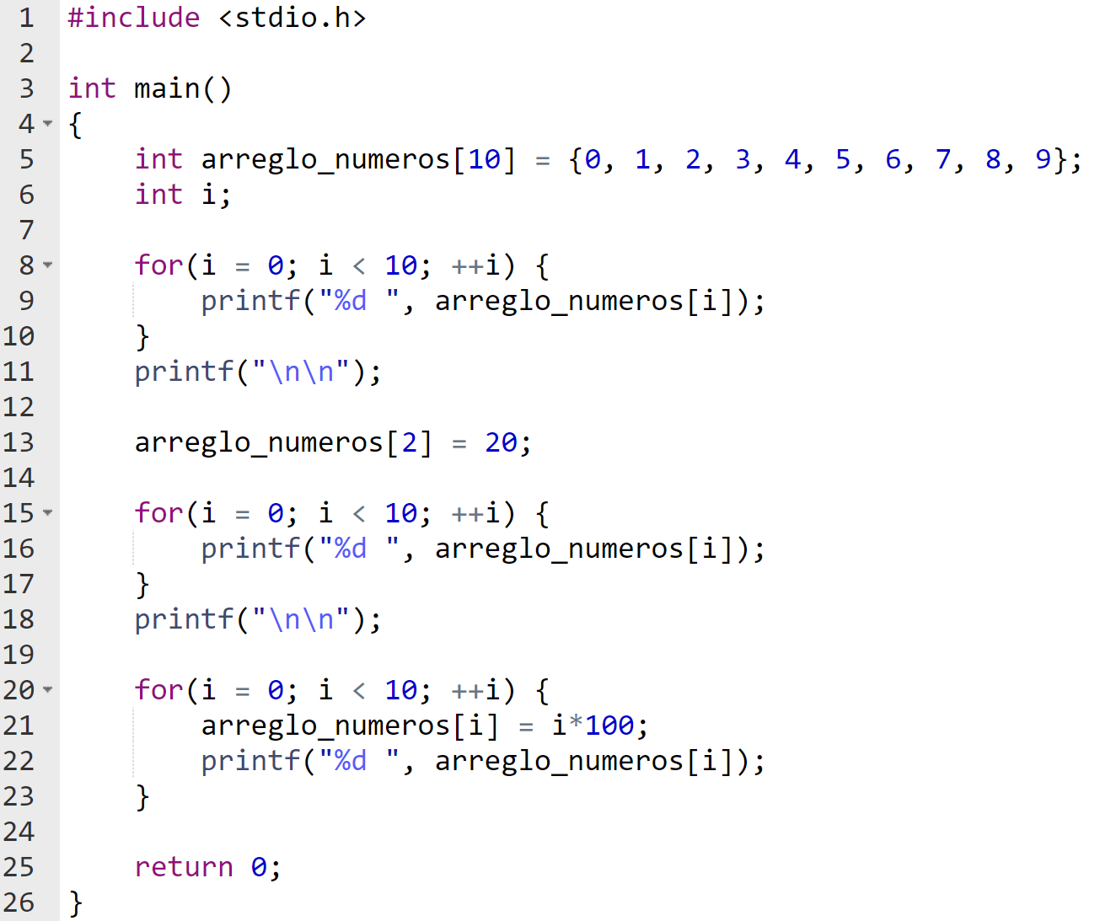
Ejemplo Arreglos o Arrays

Slide 6
Definición Punteros
Son variables cuyo contenido es la dirección de otra variable, arreglo o string.
Se utiliza el operador & (ampersand) para indicar dirección
Se utiliza el operador * como contrario al &, para indicar el contenido de la dirección. También sirve para declarar punteros.

Slide 7
Ejercicio simple Punteros
#include <stdio.h>
int main()
{
int* pc;
int c;
c = 22;
printf("Dirección de c: %p\n", &c);
printf("Valor de c: %d\n\n", c);
pc = &c;
printf("Dirección de puntero pc: %p\n", pc);
printf("Contenido de puntero pc: %d\n\n", *pc);
c = 11;
printf("Dirección de puntero pc: %p\n", pc);
printf("Contenido de puntero pc: %d\n\n", *pc);
*pc = 2;
printf("Dirección de c: %p\n", &c);
printf("Valor de c: %d\n\n", c);
return 0;
}
https://www.programiz.com/c-programming/c-pointers

Slide 8
Ejercicio simple Punteros
#include <stdio.h>
int main()
{
int* pc;
int c;
c = 22;
printf("Dirección de c: %p\n", &c);
printf("Valor de c: %d\n\n", c);
pc = &c;
printf("Dirección de puntero pc: %p\n", pc);
printf("Contenido de puntero pc: %d\n\n", *pc);
c = 11;
printf("Dirección de puntero pc: %p\n", pc);
printf("Contenido de puntero pc: %d\n\n", *pc);
*pc = 2;
printf("Dirección de c: %p\n", &c);
printf("Valor de c: %d\n\n", c);
return 0;
}
Se declara un puntero llamado pc, el cual apunta a un int
https://www.programiz.com/c-programming/c-pointers

Slide 9
Ejercicio simple Punteros
#include <stdio.h>
int main()
{
int* pc;
int c;
c = 22;
printf("Dirección de c: %p\n", &c);
printf("Valor de c: %d\n\n", c);
pc = &c;
printf("Dirección de puntero pc: %p\n", pc);
printf("Contenido de puntero pc: %d\n\n", *pc);
c = 11;
printf("Dirección de puntero pc: %p\n", pc);
printf("Contenido de puntero pc: %d\n\n", *pc);
*pc = 2;
printf("Dirección de c: %p\n", &c);
printf("Valor de c: %d\n\n", c);
return 0;
}
Se declara un int llamado c y se le asigna el valor 22
https://www.programiz.com/c-programming/c-pointers

Slide 10
Ejercicio simple Punteros
#include <stdio.h>
int main()
{
int* pc;
int c;
c = 22;
printf("Dirección de c: %p\n", &c);
printf("Valor de c: %d\n\n", c);
pc = &c;
printf("Dirección de puntero pc: %p\n", pc);
printf("Contenido de puntero pc: %d\n\n", *pc);
c = 11;
printf("Dirección de puntero pc: %p\n", pc);
printf("Contenido de puntero pc: %d\n\n", *pc);
*pc = 2;
printf("Dirección de c: %p\n", &c);
printf("Valor de c: %d\n\n", c);
return 0;
}
NOTAR que se introduce como puntero
Se imprime la dirección de c
https://www.programiz.com/c-programming/c-pointers

Slide 11
Ejercicio simple Punteros
#include <stdio.h>
int main()
{
int* pc;
int c;
c = 22;
printf("Dirección de c: %p\n", &c);
printf("Valor de c: %d\n\n", c);
pc = &c;
printf("Dirección de puntero pc: %p\n", pc);
printf("Contenido de puntero pc: %d\n\n", *pc);
c = 11;
printf("Dirección de puntero pc: %p\n", pc);
printf("Contenido de puntero pc: %d\n\n", *pc);
*pc = 2;
printf("Dirección de c: %p\n", &c);
printf("Valor de c: %d\n\n", c);
return 0;
}
Se imprime el valor de c, de la misma forma que siempre lo hemos hecho con %d
https://www.programiz.com/c-programming/c-pointers

Slide 12
Ejercicio simple Punteros
#include <stdio.h>
int main()
{
int* pc;
int c;
c = 22;
printf("Dirección de c: %p\n", &c);
printf("Valor de c: %d\n\n", c);
pc = &c;
printf("Dirección de puntero pc: %p\n", pc);
printf("Contenido de puntero pc: %d\n\n", *pc);
c = 11;
printf("Dirección de puntero pc: %p\n", pc);
printf("Contenido de puntero pc: %d\n\n", *pc);
*pc = 2;
printf("Dirección de c: %p\n", &c);
printf("Valor de c: %d\n\n", c);
return 0;
}
Se asigna al puntero pc, la dirección de c
https://www.programiz.com/c-programming/c-pointers

Slide 13
Ejercicio simple Punteros
#include <stdio.h>
int main()
{
int* pc;
int c;
c = 22;
printf("Dirección de c: %p\n", &c);
printf("Valor de c: %d\n\n", c);
pc = &c;
printf("Dirección de puntero pc: %p\n", pc);
printf("Contenido de puntero pc: %d\n\n", *pc);
c = 11;
printf("Dirección de puntero pc: %p\n", pc);
printf("Contenido de puntero pc: %d\n\n", *pc);
*pc = 2;
printf("Dirección de c: %p\n", &c);
printf("Valor de c: %d\n\n", c);
return 0;
}
El puntero corresponde a una dirección (dirección de c), mientras que su contenido, es el contenido de c
https://www.programiz.com/c-programming/c-pointers

Slide 14
Ejercicio simple Punteros
#include <stdio.h>
int main()
{
int* pc;
int c;
c = 22;
printf("Dirección de c: %p\n", &c);
printf("Valor de c: %d\n\n", c);
pc = &c;
printf("Dirección de puntero pc: %p\n", pc);
printf("Contenido de puntero pc: %d\n\n", *pc);
c = 11;
printf("Dirección de puntero pc: %p\n", pc);
printf("Contenido de puntero pc: %d\n\n", *pc);
*pc = 2;
printf("Dirección de c: %p\n", &c);
printf("Valor de c: %d\n\n", c);
return 0;
}
Se cambia el valor de c
https://www.programiz.com/c-programming/c-pointers

Slide 15
Ejercicio simple Punteros
#include <stdio.h>
int main()
{
int* pc;
int c;
c = 22;
printf("Dirección de c: %p\n", &c);
printf("Valor de c: %d\n\n", c);
pc = &c;
printf("Dirección de puntero pc: %p\n", pc);
printf("Contenido de puntero pc: %d\n\n", *pc);
c = 11;
printf("Dirección de puntero pc: %p\n", pc);
printf("Contenido de puntero pc: %d\n\n", *pc);
*pc = 2;
printf("Dirección de c: %p\n", &c);
printf("Valor de c: %d\n\n", c);
return 0;
}
La dirección del puntero no cambia, pero sí cambia su contenido, ya que cambió c
https://www.programiz.com/c-programming/c-pointers

Slide 16
Ejercicio simple Punteros
#include <stdio.h>
int main()
{
int* pc;
int c;
c = 22;
printf("Dirección de c: %p\n", &c);
printf("Valor de c: %d\n\n", c);
pc = &c;
printf("Dirección de puntero pc: %p\n", pc);
printf("Contenido de puntero pc: %d\n\n", *pc);
c = 11;
printf("Dirección de puntero pc: %p\n", pc);
printf("Contenido de puntero pc: %d\n\n", *pc);
*pc = 2;
printf("Dirección de c: %p\n", &c);
printf("Valor de c: %d\n\n", c);
return 0;
}
Se cambia el valor del contenido del puntero
https://www.programiz.com/c-programming/c-pointers

Slide 17
Ejercicio simple Punteros
#include <stdio.h>
int main()
{
int* pc;
int c;
c = 22;
printf("Dirección de c: %p\n", &c);
printf("Valor de c: %d\n\n", c);
pc = &c;
printf("Dirección de puntero pc: %p\n", pc);
printf("Contenido de puntero pc: %d\n\n", *pc);
c = 11;
printf("Dirección de puntero pc: %p\n", pc);
printf("Contenido de puntero pc: %d\n\n", *pc);
*pc = 2;
printf("Dirección de c: %p\n", &c);
printf("Valor de c: %d\n\n", c);
return 0;
}
La dirección de c no cambia, pero sí cambia su contenido
https://www.programiz.com/c-programming/c-pointers

Slide 18
Aplicación Punteros
void swap(int x, int y)
{
int temp;
temp = x;
x = y;
y = temp;
}
¿Funciona?

Slide 19
Aplicación Punteros
void swap(int x, int y)
{
int temp;
temp = x;
x = y;
y = temp;
}
¿Funciona?
No, porque x e y son variables locales a la función swap

Slide 20
Aplicación Punteros
void swap(int x, int y)
{
int temp;
temp = x;
x = y;
y = temp;
}
void swap(int *px, int *py)
{
int temp;
temp = *px;
*px = *py;
*py = temp;
}
¿Funciona?

Slide 21
Aplicación Punteros
void swap(int x, int y)
{
int temp;
temp = x;
x = y;
y = temp;
}
void swap(int *px, int *py)
{
int temp;
temp = *px;
*px = *py;
*py = temp;
}
¿Funciona?
Sí, estamos trabajando con los contenidos de direcciones en memoria

Slide 22
Aplicación Punteros
¿Pudimos haber ocupado una variable global?

Slide 23
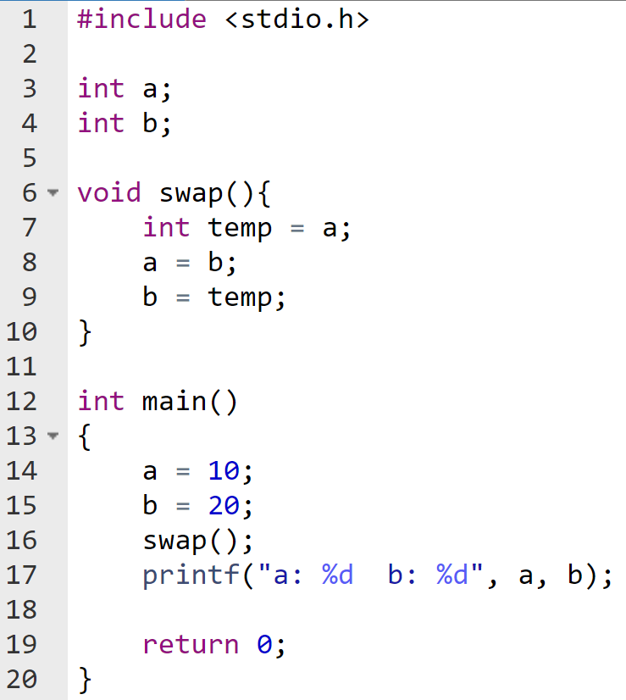
Aplicación Punteros
¿Pudimos haber ocupado una variable global?

Slide 24
Aplicación Punteros en funciones
¿Hay alguna función que ya hemos usado harto y utilizaba punteros?

Slide 25
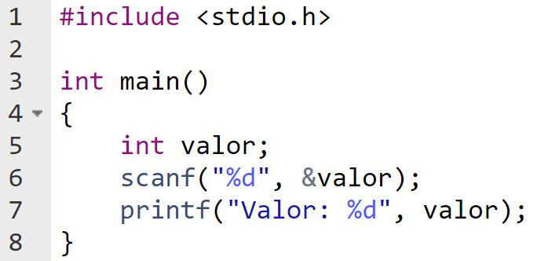
Aplicación Punteros en funciones
¿Hay alguna función que ya hemos usado harto y utilizaba punteros?

Slide 26
Aplicación Punteros en arrays
Si tenemos un array llamado a, el cual tiene N elementos, donde i < N, se cumplirá:
&a[i] = a+i
a[i] = *(a+i)

Slide 27
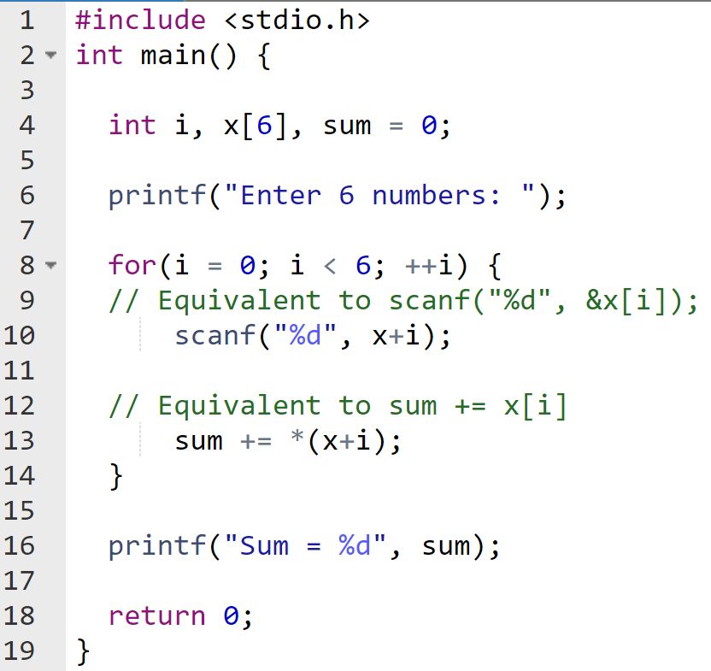
Aplicación Punteros en arrays
Si tenemos un array llamado a, el cual tiene N elementos, donde i < N, se cumplirá:
&a[i] = a+i
a[i] = *(a+i)

